Slide 1


Начальник отдела налогообложения доходов физических лиц и администрирования страховых взносов УФНС России по Ярославской области
П.А. Дроздецкий
Предоставление субсидий субъектам МСП, ведущим деятельность в наиболее пострадавших отраслях экономики от COVID-19
Ярославль, 2020

Slide 2
Нормативная база предоставления субсидий МСП, занятым в наиболее пострадавших отраслях от распространения COVID-19
Постановление Правительства РФ от 24.04.2020 № 576 (ред. от 12.05.2020)
«Об утверждении Правил предоставления в 2020 году из федерального бюджета субсидий субъектам малого и среднего предпринимательства, ведущим деятельность в отраслях Российской экономики, в наибольшей степени пострадавших в условиях ухудшения ситуации в результате распространения новой коронавирусной инфекции»
Постановление Правительства РФ от 03.04.2020 № 434 (ред. от 12.05.2020)
«Об утверждении перечня отраслей российской экономики, в наибольшей степени пострадавших в условиях ухудшения ситуации в результате распространения новой коронавирусной инфекции» (коды ОКВЭД)
Федеральный закон от 24.07.2007 № 209-ФЗ (ред. от 01.04.2020)
«О развитии малого и среднего предпринимательства в Российской Федерации»
(единый реестр субъектов малого и среднего предпринимательства)
Постановление Правления ПФР от 01.02.2016 № 83п
«Об утверждении формы "Сведения о застрахованных лицах» (форма отчетности СЗВ-М)

Slide 3
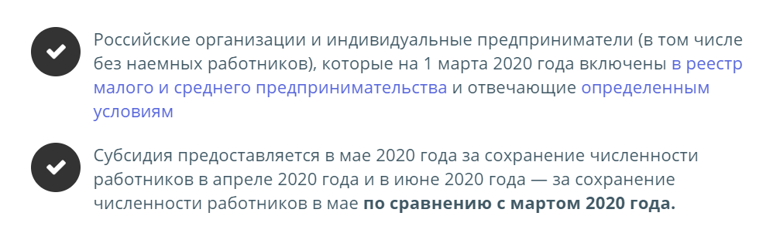
КТО МОЖЕТ ПОЛУЧИТЬ СУБСИДИЮ?

Slide 4
УСЛОВИЯ ДЛЯ ПОЛУЧЕНИЯ СУБСИДИИ
Направление заявления по установленной форме в налоговый орган по месту учета
Включение в единый реестр субъектов малого и среднего предпринимательства
по состоянию на 1 марта 2020 года (10 марта 2020 – для созданных в феврале 2020)
Отнесение отрасли деятельности к наиболее пострадавшим (основной код ОКВЭД
по состоянию на 1 марта 2020 года входит в утвержденный Перечень)
Получатель субсидии не находится в процессе ликвидации/в процедуре банкротства,
а также не принято решение о предстоящем исключении из ЕГРЮЛ (ИП не прекращает деятельность)
Отсутствует недоимка по налогам и страховым взносам, превышающая 3 000 рублей
по состоянию на 01.03.2020 (погашена на момент подачи заявления)
Количество работников составляет не менее 90% от количества работников в марте 2020 года
(или минус один сотрудник для малых предприятий)

Slide 5
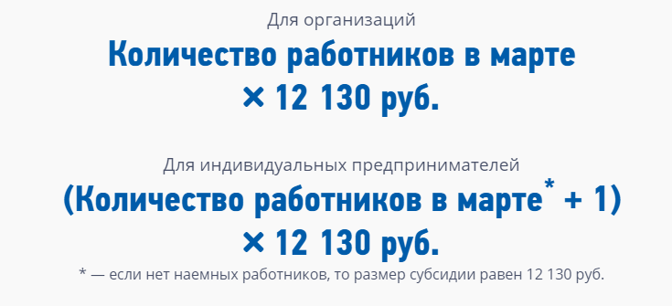
РАСЧЕТ РАЗМЕРА СУБСИДИИ

Slide 6
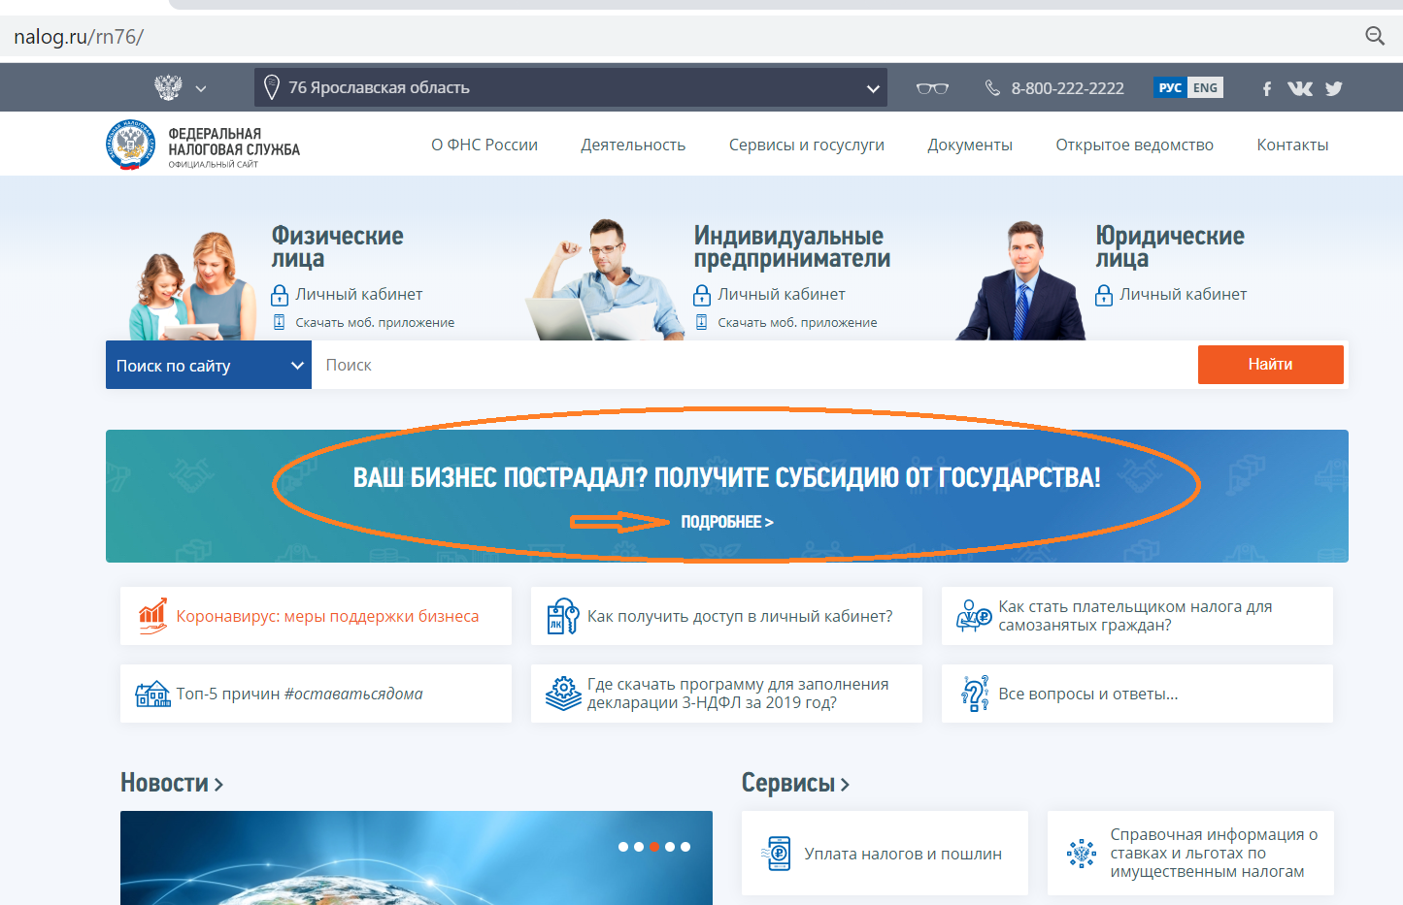
СУБСИДИИ НА САЙТЕ ФНС РОССИИ nalog.ru/rn76/business-support-2020/subsidy

Slide 7
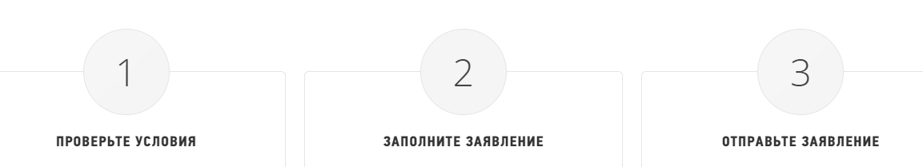
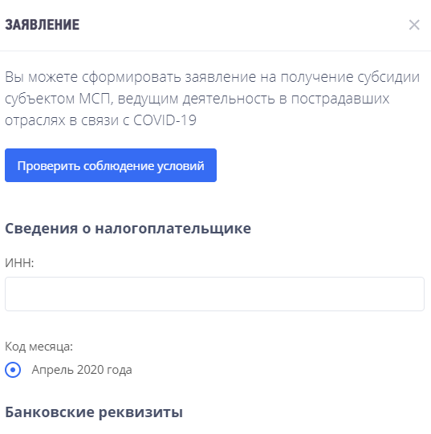
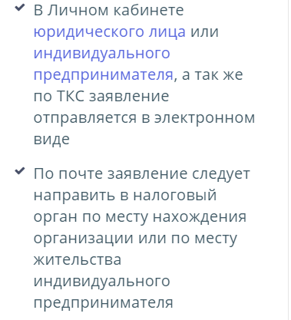
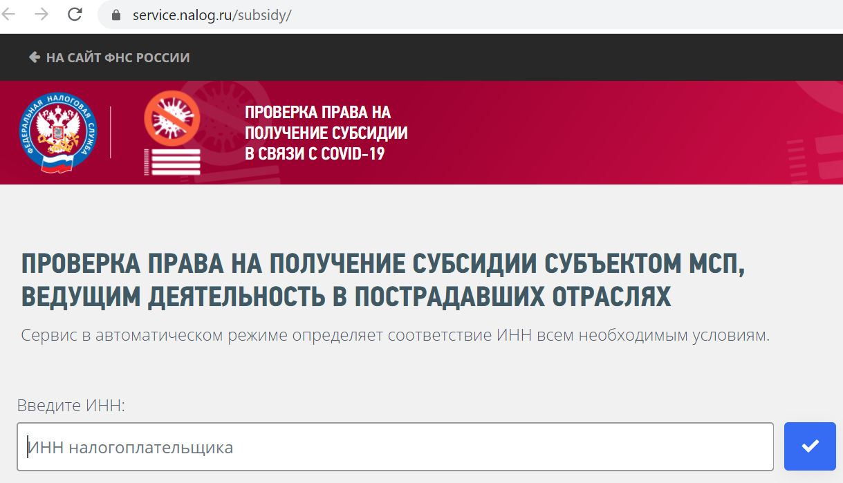
Как получить субсидию?

Slide 8
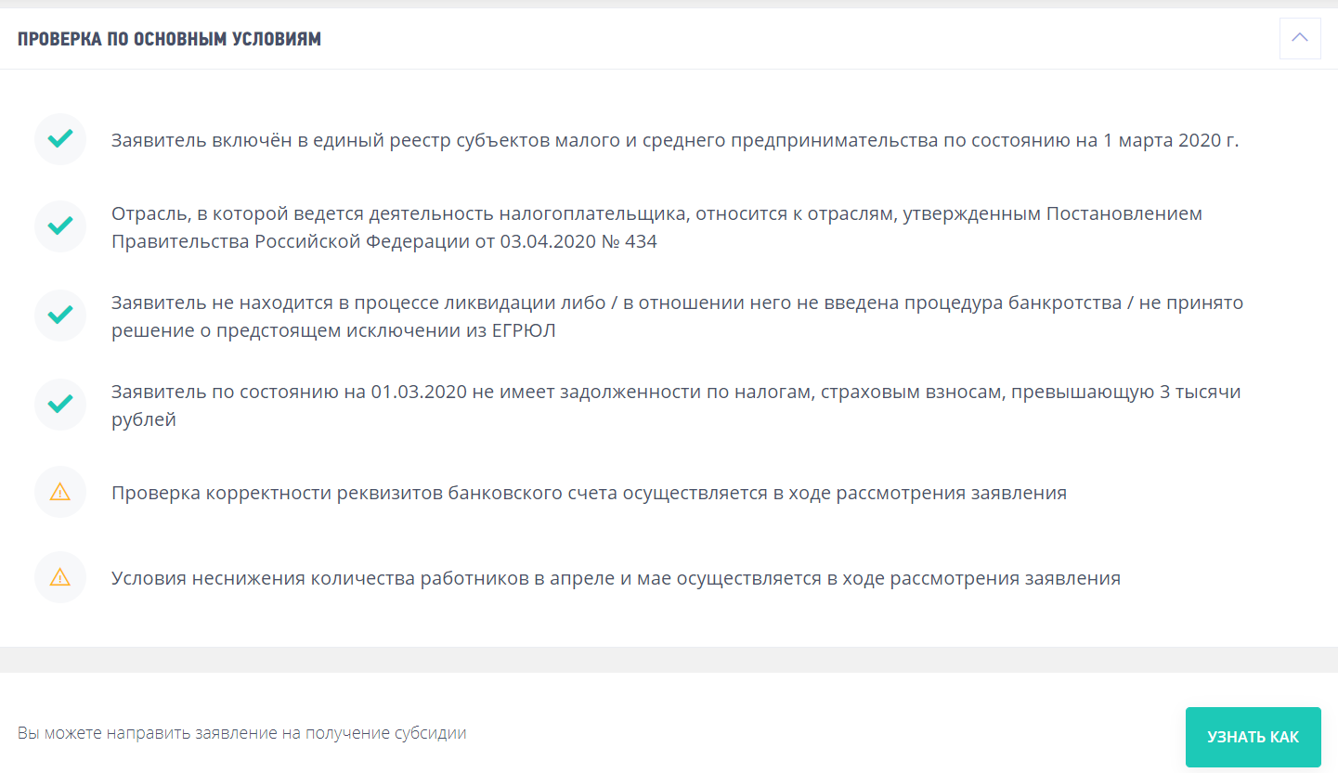
ПРОВЕРКА УСЛОВИЙ для получения субсидии НА САЙТЕ ФНС РОСИИ

Slide 9
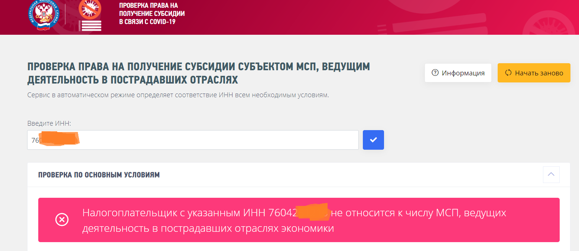
ПРОВЕРКА УСЛОВИЙ для получения субсидии НА САЙТЕ ФНС РОСИИ

Slide 10
ЗАЯВЛЕНИЕ ДЛЯ ПРЕДОСТАВЛЕНИЯ СУБСИДИИ
Заявление о предоставлении субсидии субъектам малого и среднего предпринимательства, ведущим деятельность в отраслях российской экономики, в наибольшей степени пострадавших в условиях ухудшения ситуации в результате распространения новой коронавирусной инфекции
(Форма по КНД 1150102) (Постановление Правительства РФ от 24.04.2020 № 576)
Рекомендуется направить:
через телекоммуникационные каналы связи
Через онлайн-сервис в Личном кабинете ИП/ЮЛ
Также можно направить:
На бумаге, заполнив форму с помощью сервиса на сайте nalog.ru
Почтой
в бокс для приема корреспонденции

Slide 11
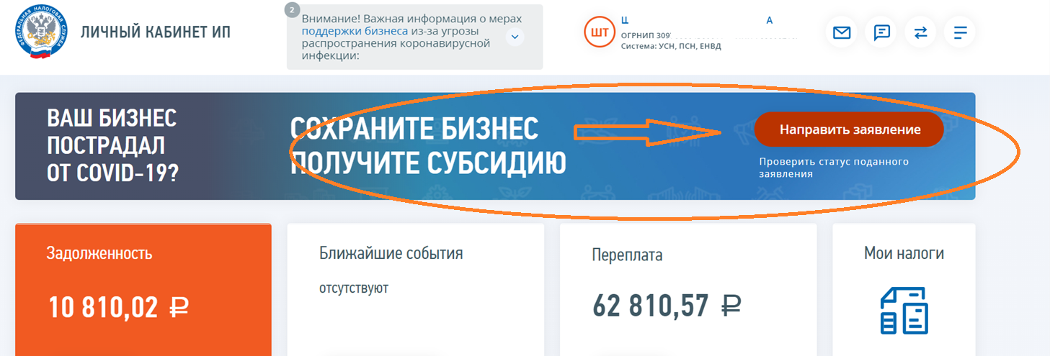
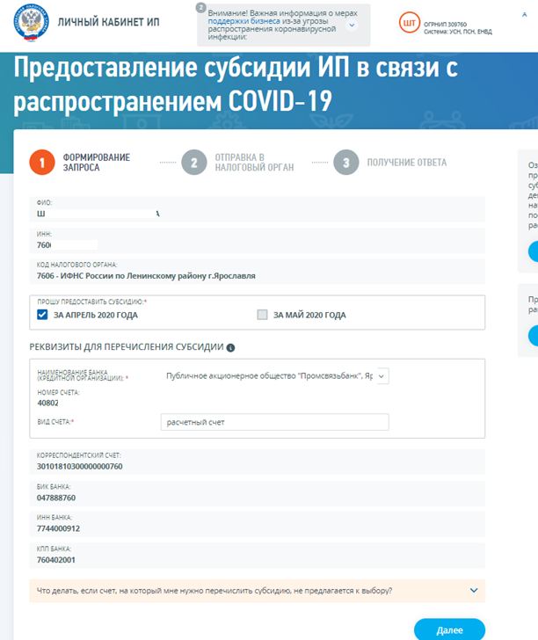
ЗАЯВЛЕНИЕ ДЛЯ ПРЕДОСТАВЛЕНИЯ СУБСИДИИ в ЛК ЮЛ/ИП
Все данные, в том числе реквизиты банковского
счёта, заполняются автоматически
Удобный мониторинг состояния заявления

Slide 12
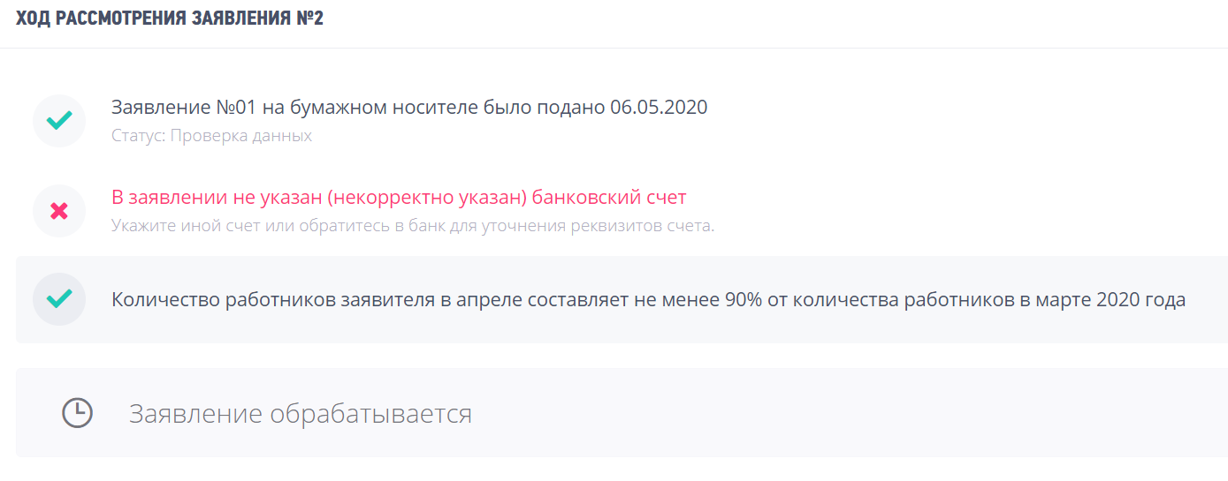
СТАТУС РАССМОТРЕНИЯ ЗАЯВЛЕНИЯ

Slide 13
ПРОВЕРКА УСЛОВИЙ для получения субсидии
1) Основной код ОКВЭД – выписка из ЕГРЮЛ.
Доступна онлайн с помощью сервиса «Риски бизнеса: проверь себя и контрагента»
2) Вхождение в реестр МСП – сайт rmsp.nalog.ru
Доступен режим «Вас нет в реестре или данные некорректны»
3) Наличие задолженности – личный кабинет ИП/ЮЛ
4) Численность – данные СЗВ-М, которые Вы представили в ПФР (за исключением ИП без наемных работников)

Slide 14
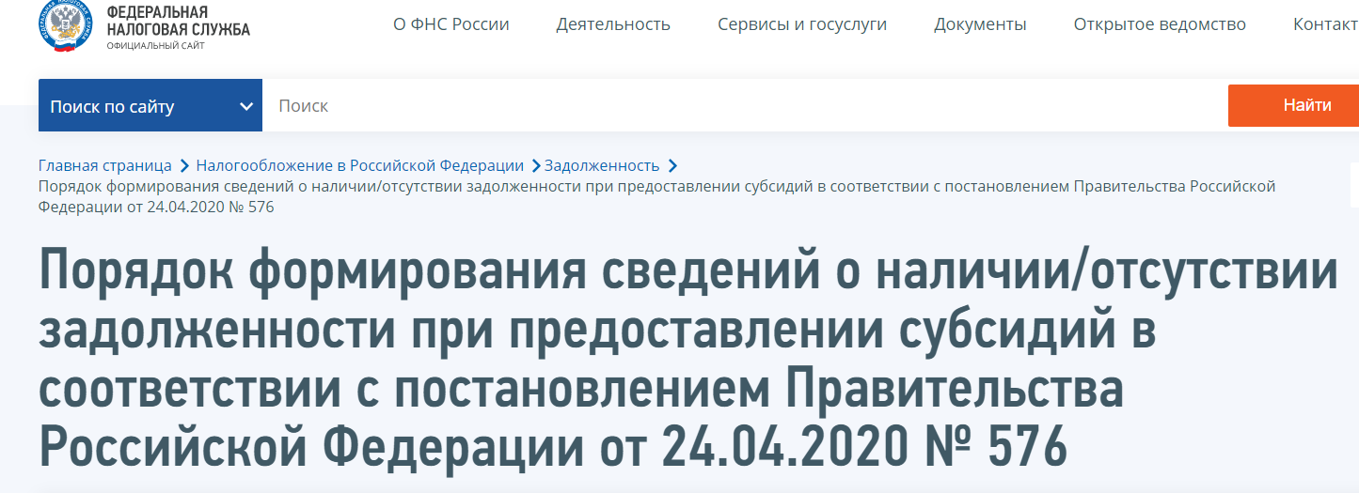
КОНТРОЛЬ НАЛИЧИЯ И РАЗМЕРОВ НЕДОИМКИ
(!!!)Сведения о погашении недоимки должны находиться в информационном ресурсе налогового органа на момент подачи заявления

Slide 15
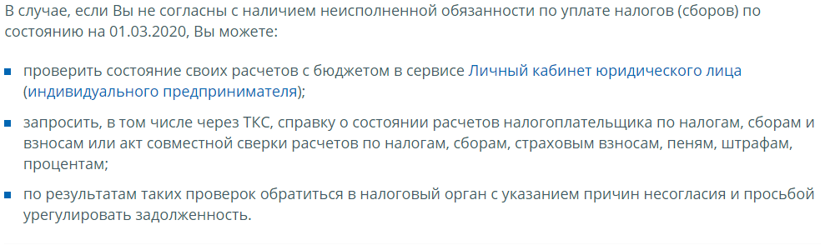
ПОРЯДОК УРЕГУЛИРОВАНИЯ СПОРОВ с наличием недоимки

Slide 16
ЧТО ИЗМЕНИЛОСЬ в порядке предоставления субсидий?
- Недоимку по сроку уплаты до 1 марта 2020 года теперь можно погасить до подачи заявления на субсидию (Постановление Правительства РФ № 658)
- Численность небольших компаний можно уменьшить на 1 сотрудника
(действует правило 90% или «минус один», ПП РФ № 658)
- ИП может получить деньги на личный счёт, если он есть в базе ФНС
( брифинг руководителя ФНС России Д.В. Егорова)
Расширен перечень пострадавших ОКВЭД – добавлены 47.19,
49.99.2, 32.99.8 ( Постановление Правительства РФ № 657)
Расширен реестр МСП для соответствия правилам получения субсидии
( добавлены те, кто включен 10.03.2020, а также те, кто исключен в августе 2019 года но по состоянию на 01.04.2020 выполнил условия МСП)

Slide 17
ОСНОВНЫЕ Вопросы
- ОКВЭД не вошел в список пострадавших отраслей
- ОКВЭД в выписке ЕГРЮЛ/ЕГРИП не соответствует фактическому виду деятельности
- Организация отсутствует в Едином реестре МСП
- Спорная недоимка по налогам
- Банковский счет не прошел проверку
- у предпринимателя нет банковского счета
- численность работников не прошла проверку

Slide 18
ОСНОВНЫЕ РЕКОМЕНДАЦИИ
- Заранее представлять СЗВ-М, убедиться в успешном приеме со стороны ПФР
- Направлять заявление по ТКС/с помощью сервиса в Личном кабинете
- При формировании заявления на бумаге пользоваться сервисом для его заполнения на сайте nalog.ru
- Выдерживать временной интервал между уплатой недоимки/открытием расчетного счета и подачей заявления о выплате субсидии
- Уточнять спорные причины отказа в рабочем порядке

